Slide 1
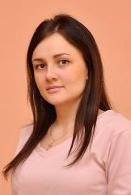
Министерство образования Республики Мордовия
Портфолио
Серековой Евгении Валерьевны,
воспитателя
МДОУ «Детский сад №98 комбинированного вида» г.о.Саранск
Профессиональное образование: высшее, МГПИ им. М.Е. Евсевьева
Специальность: «Педагог - психолог»,с дополнительной специальностью «Олигофренопедагогика»
Квалификация: Педагог-психолог и учитель- олигофренопедагог
Диплом: 3774
Дата выдачи: 30.06.2012г.
Общий трудовой стаж: 4 года
Стаж педагогической работы: 4 года
В данном учреждении: 4 года
Занимаемая должность: воспитатель, соответствие занимаемой должности (приказ от 19.10.2018 г.№561а)
Notes:
Д

Slide 2
Инновационный педагогический опыт размещен на сайте МДОУ «Детский сад №98 комбинированного вида» https://ds98sar.schoolrm.ru/sveden/employees/11240/258137/ https://nsportal.ru/serekova-evgeniya-valerevna

Slide 3
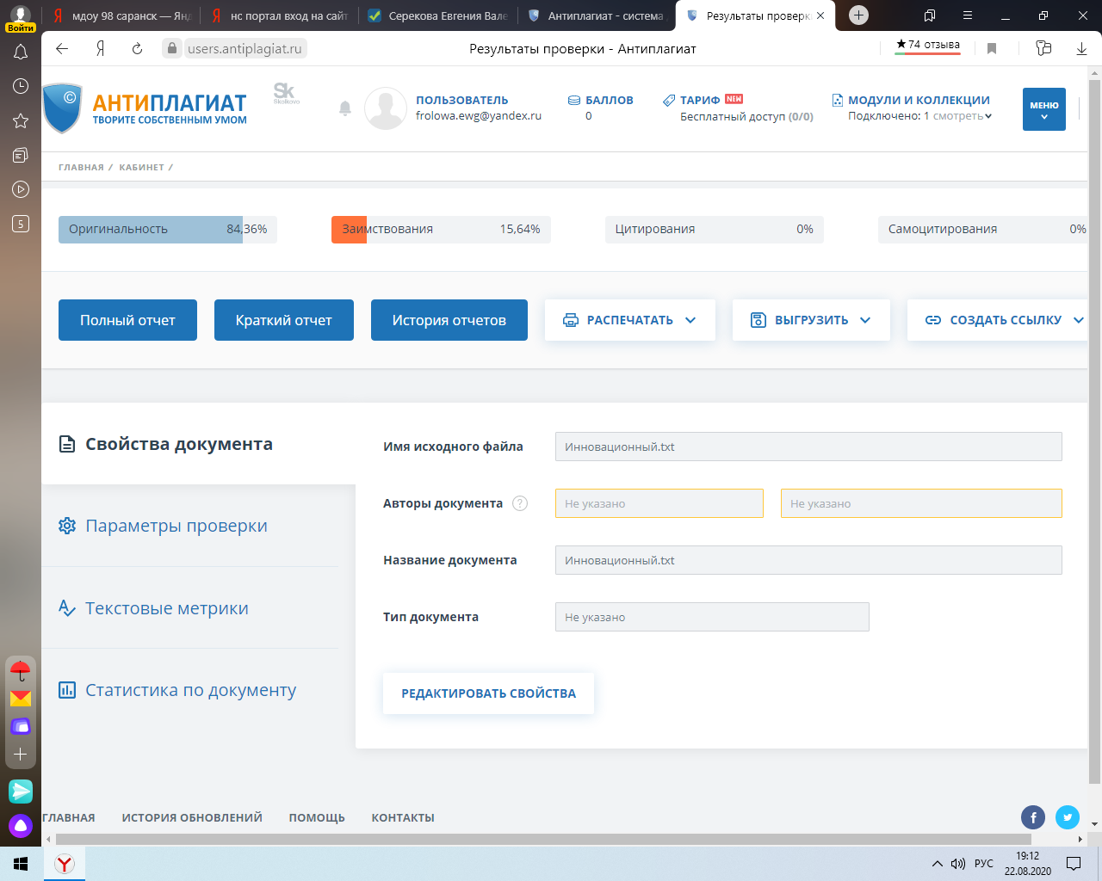

Slide 4
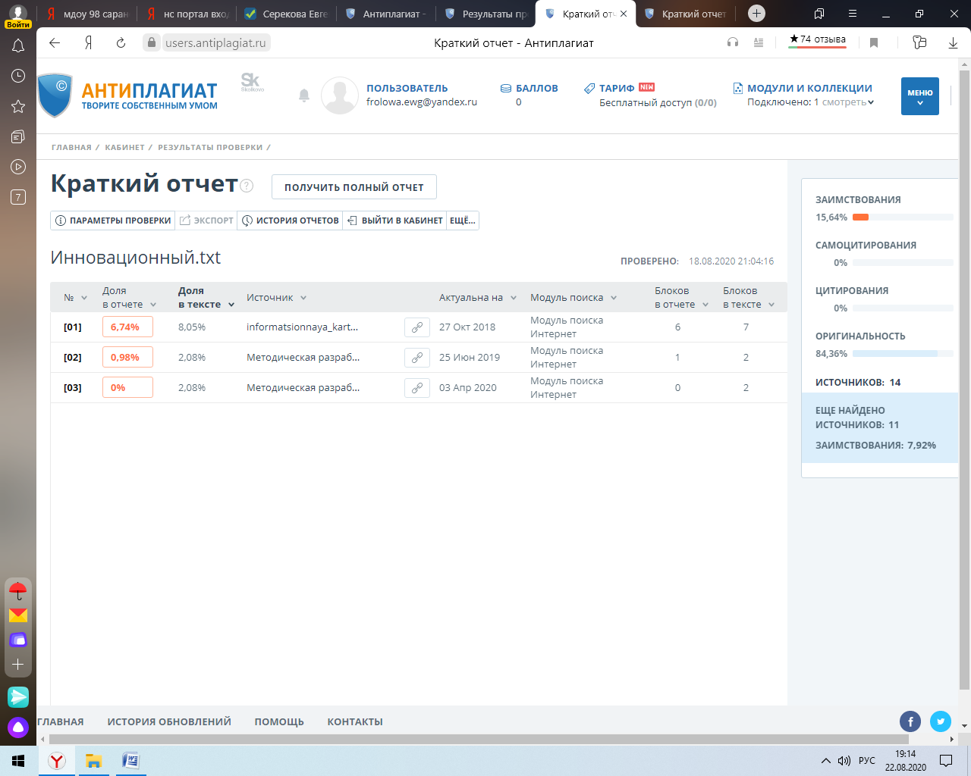

Slide 5
1. Участие в инновационной (экспериментальной) деятельности
Муниципальный уровень
инновационная деятельность МДОУ «Детский сад №98 комбинированного вида»
«Внедрение инновационных педагогических технологий в образовательный процесс дошкольной организации»,
2017-2022 г. г.

Slide 6
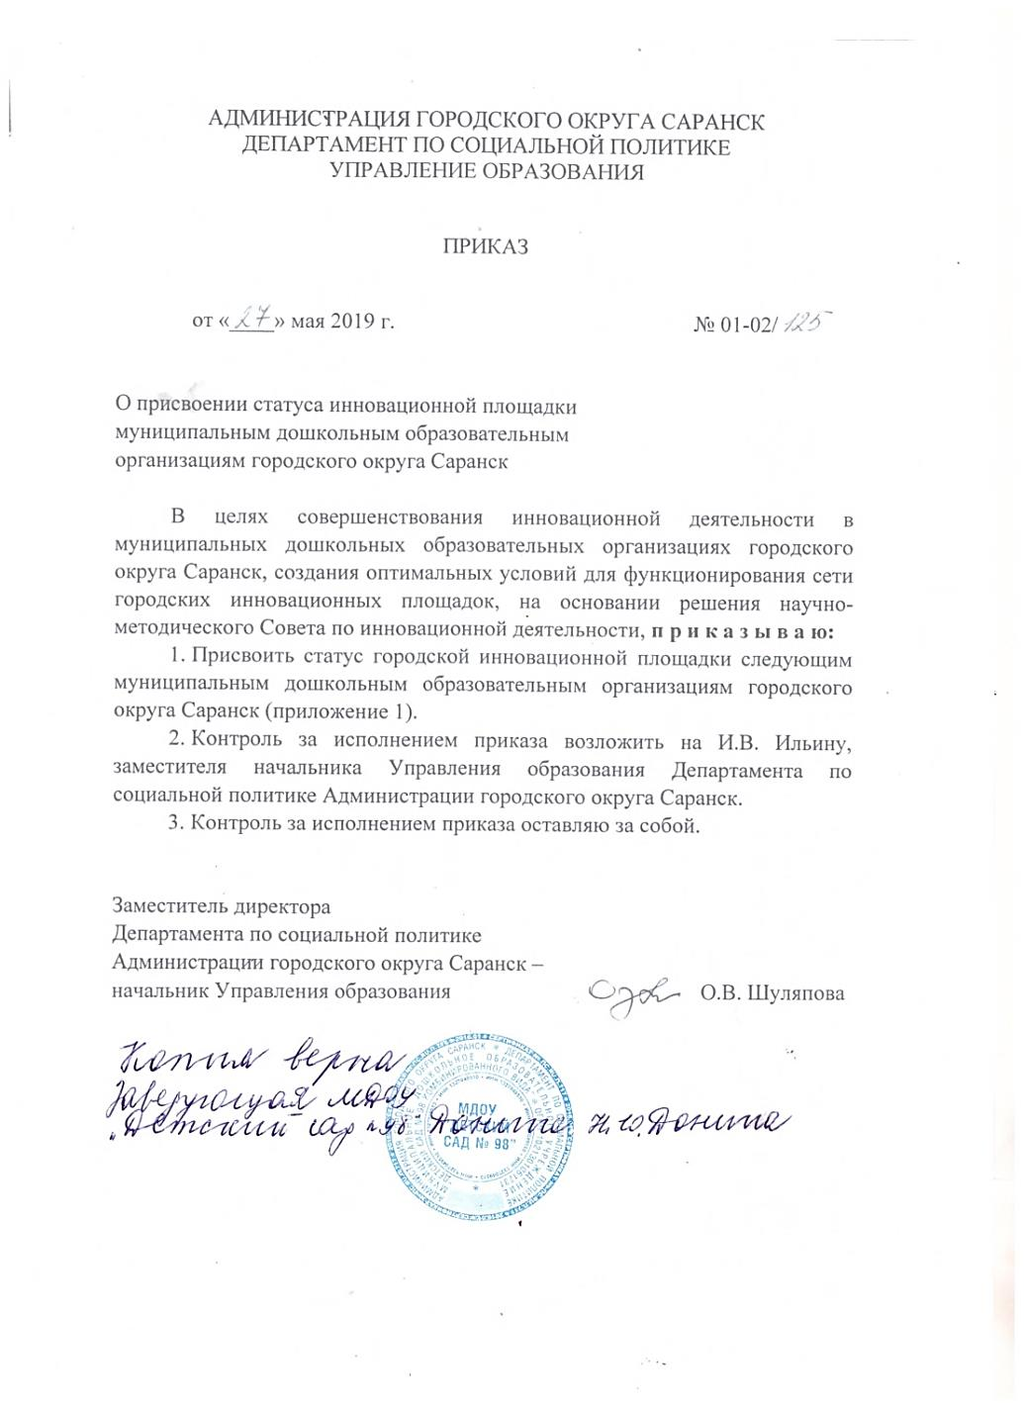

Slide 7
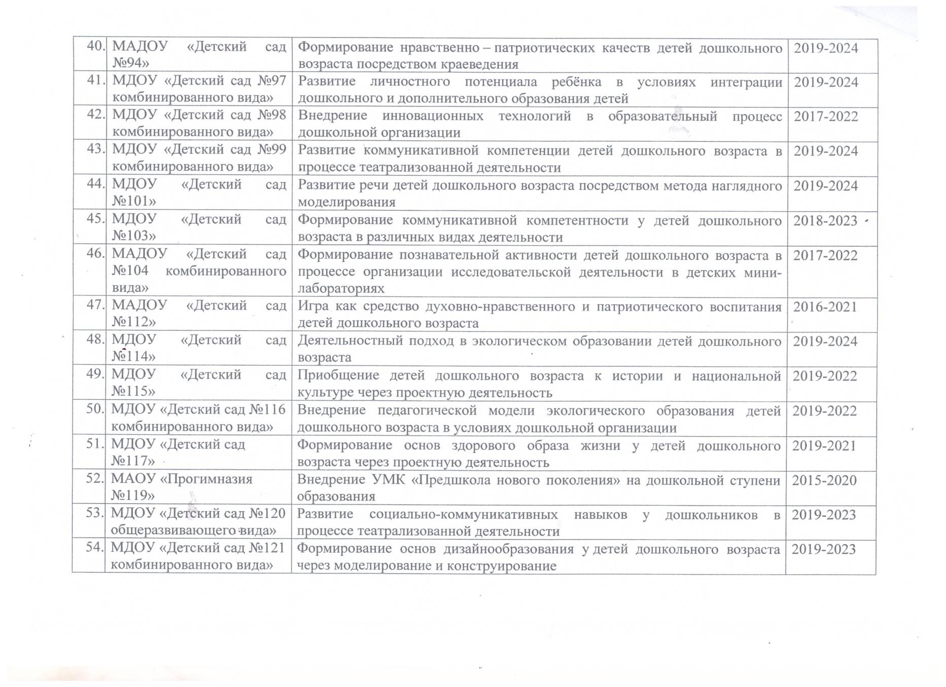

Slide 8
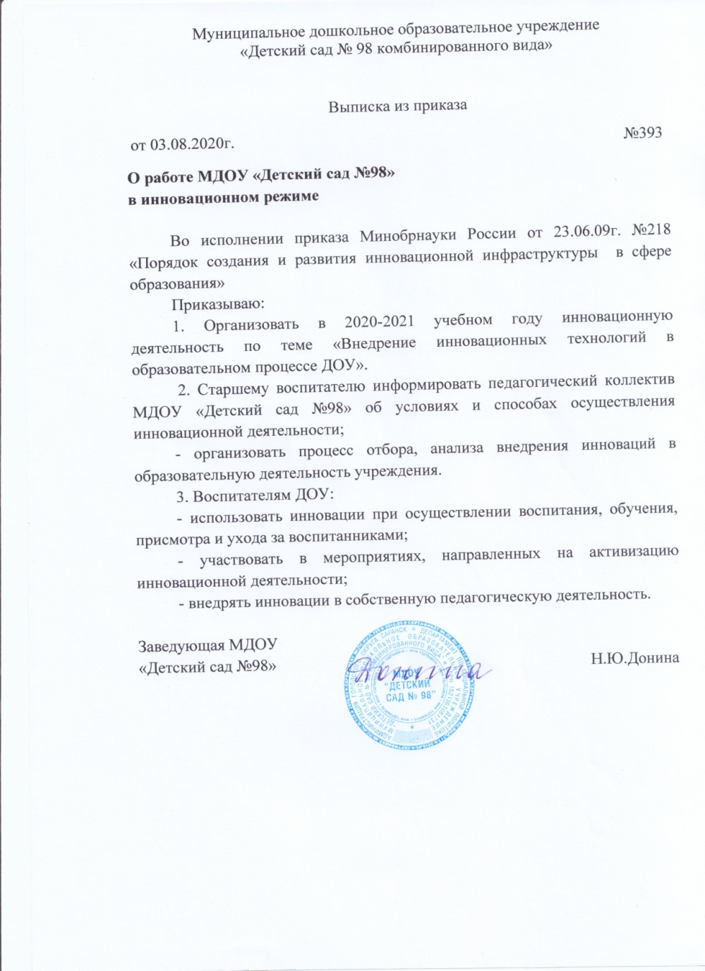
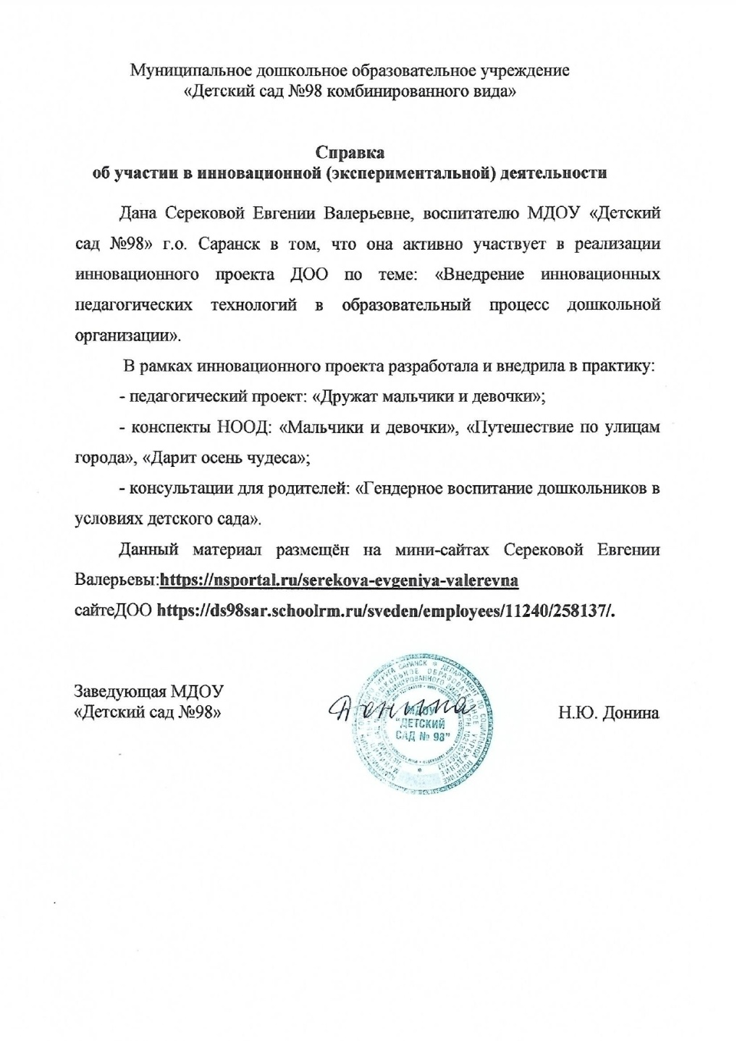

Slide 9
3. Наличие публикаций
Материалы, прошедшие экспертизу на сайтах, порталах сети Интернет

Slide 10
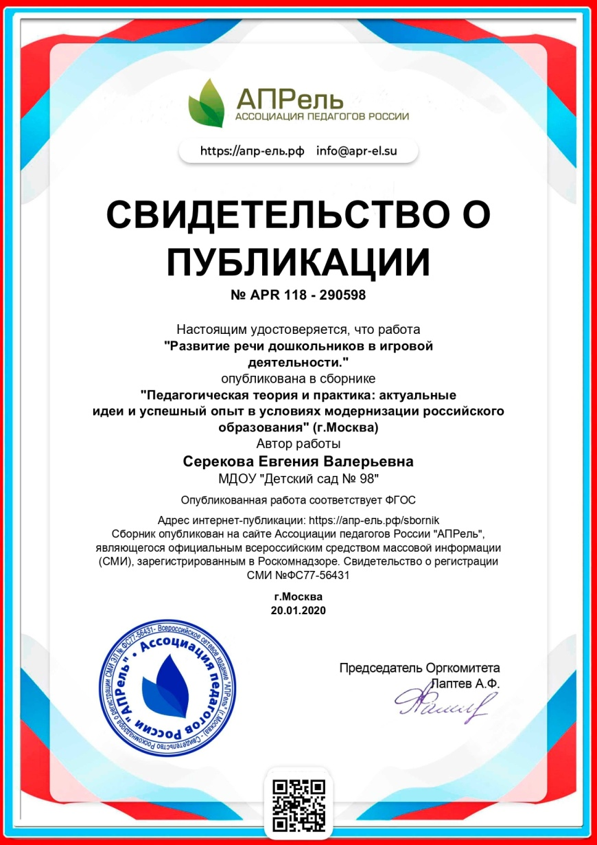
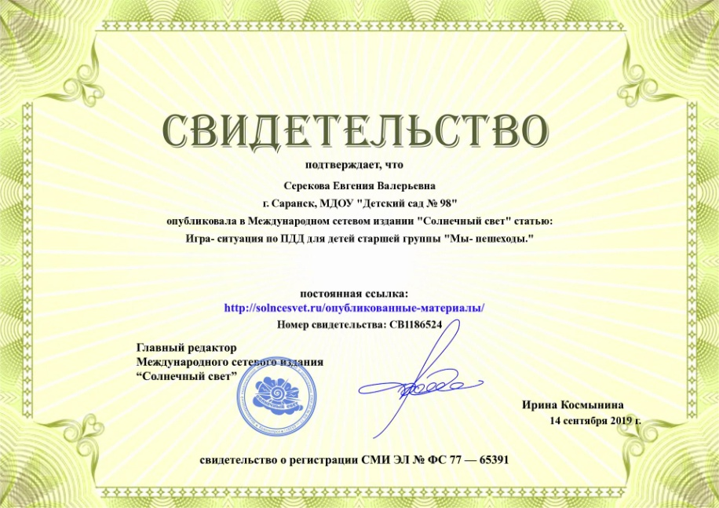

Slide 11
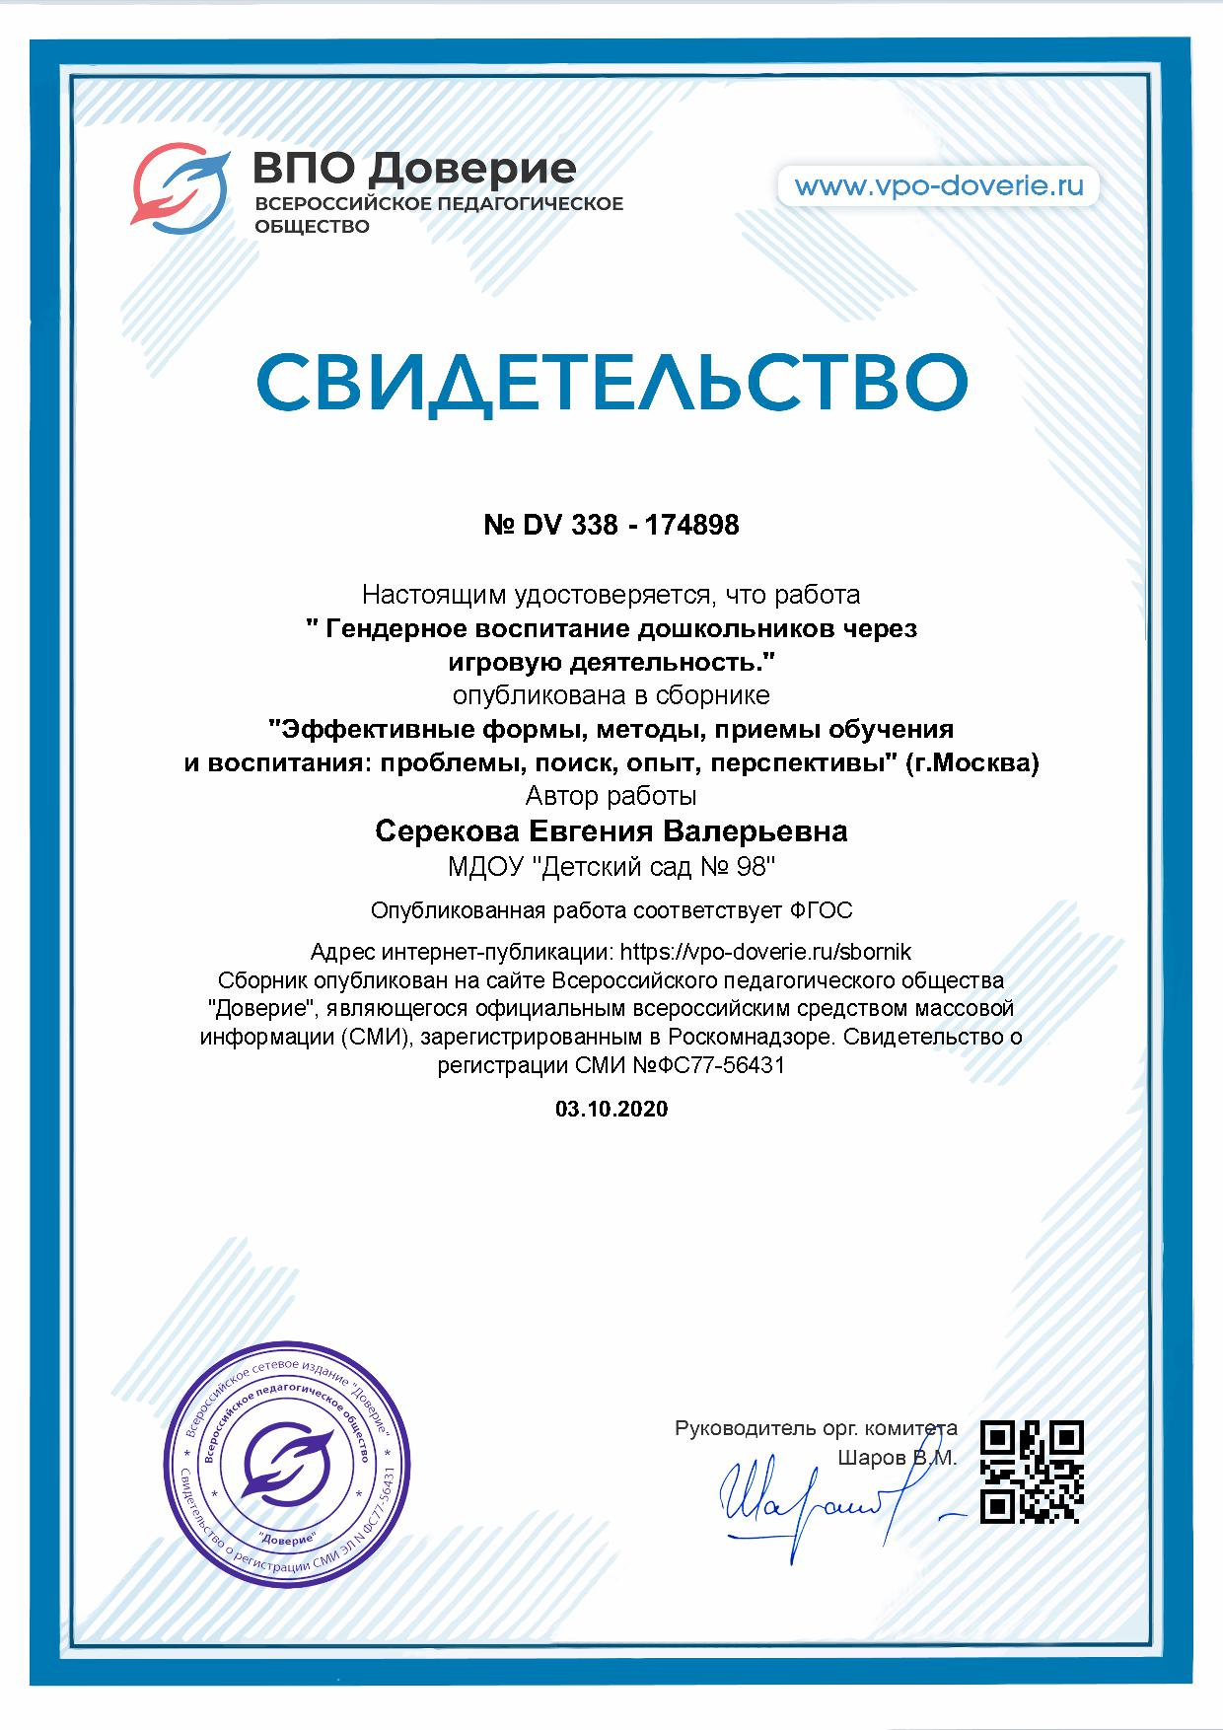

Slide 12
4. Результаты участия воспитанников: конкурсах; выставках; турнирах; соревнованиях; акциях; фестивалях.

Slide 13
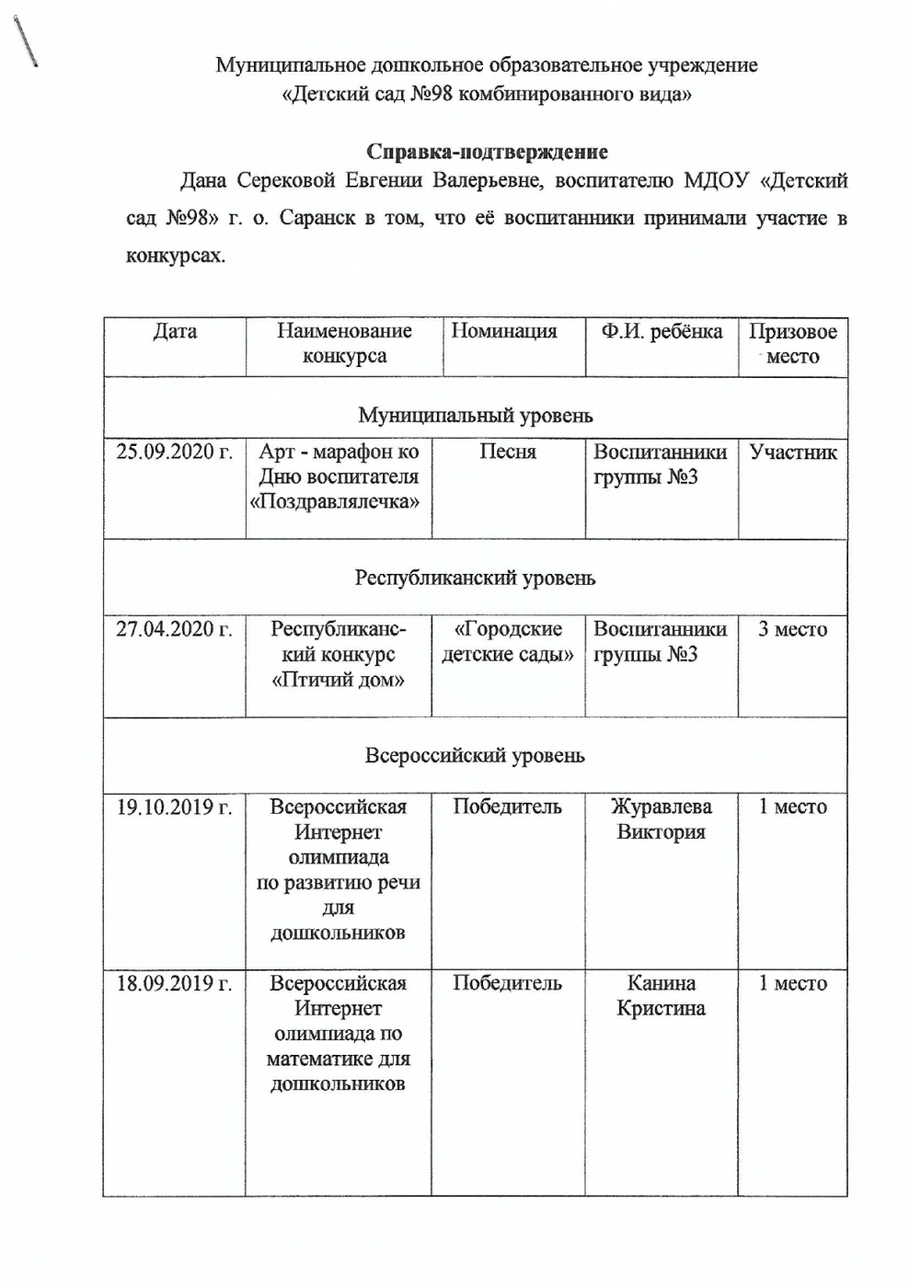
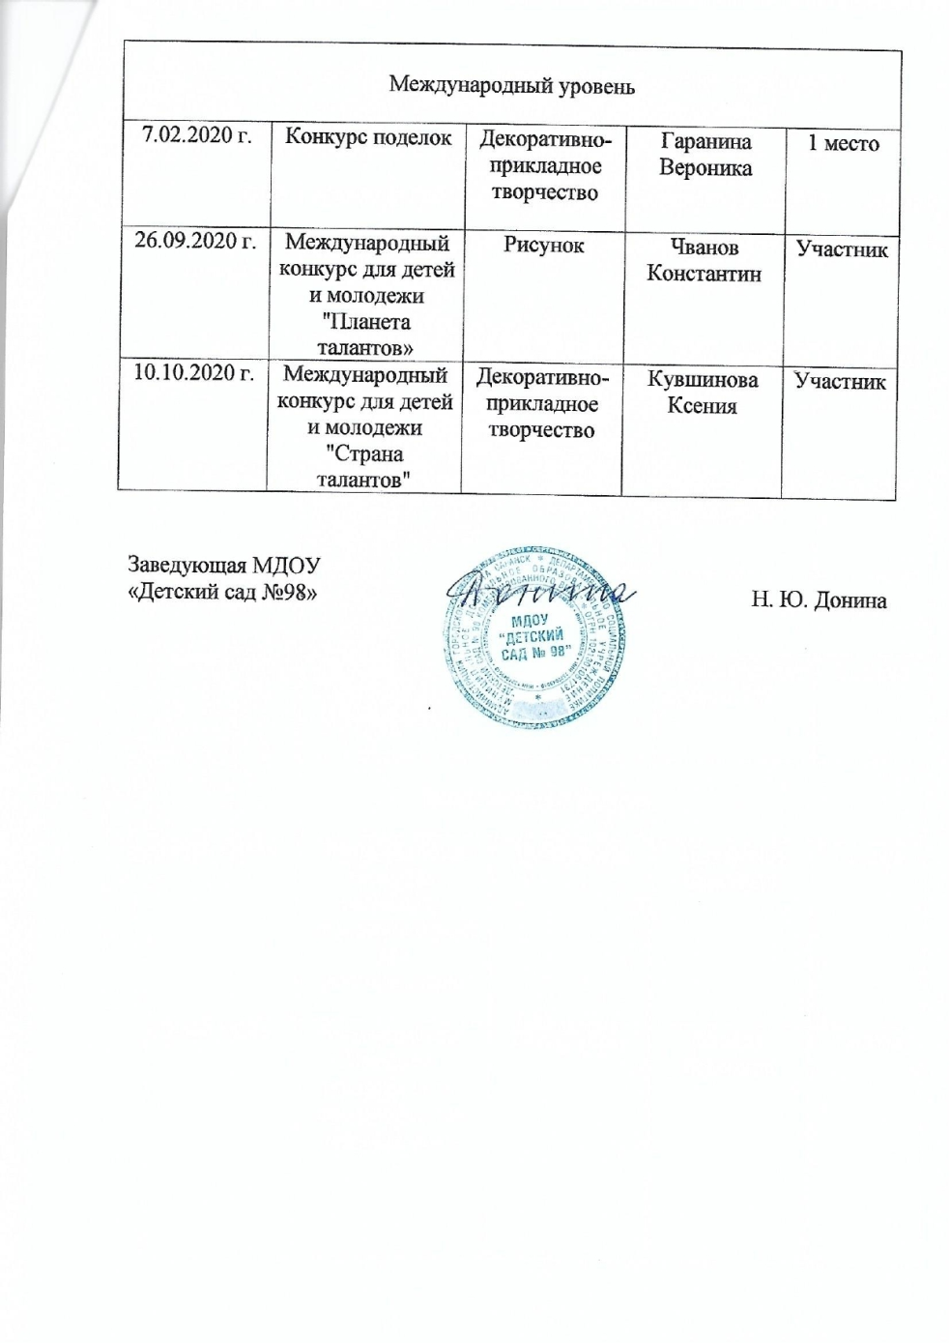

Slide 14
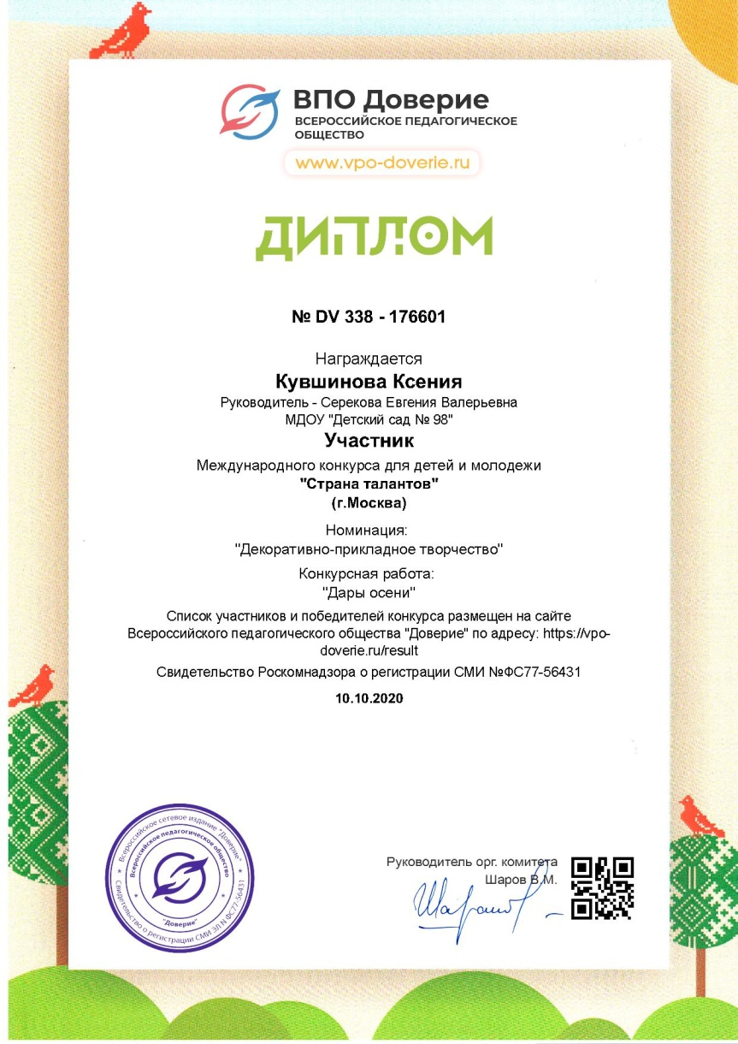
Победы и призовые места в заочных/дистанционных мероприятиях в сети «Интернет»

Slide 16
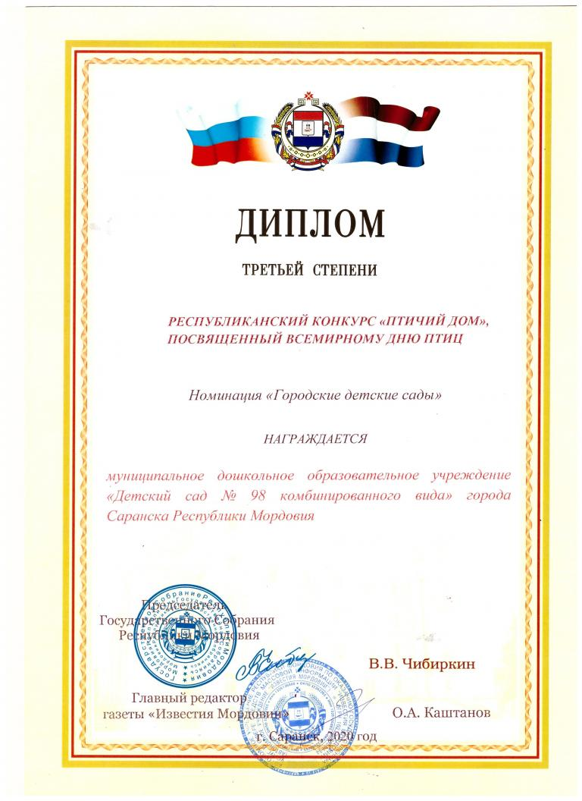

Slide 17
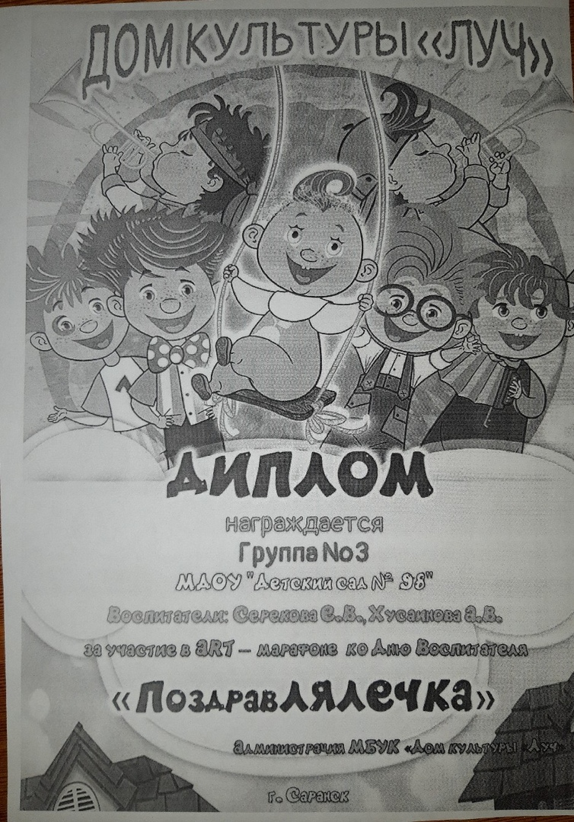

Slide 18
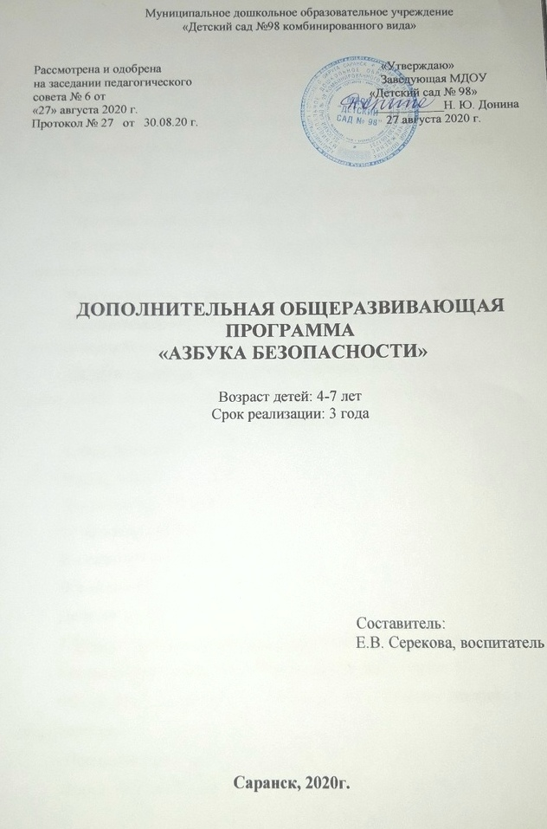
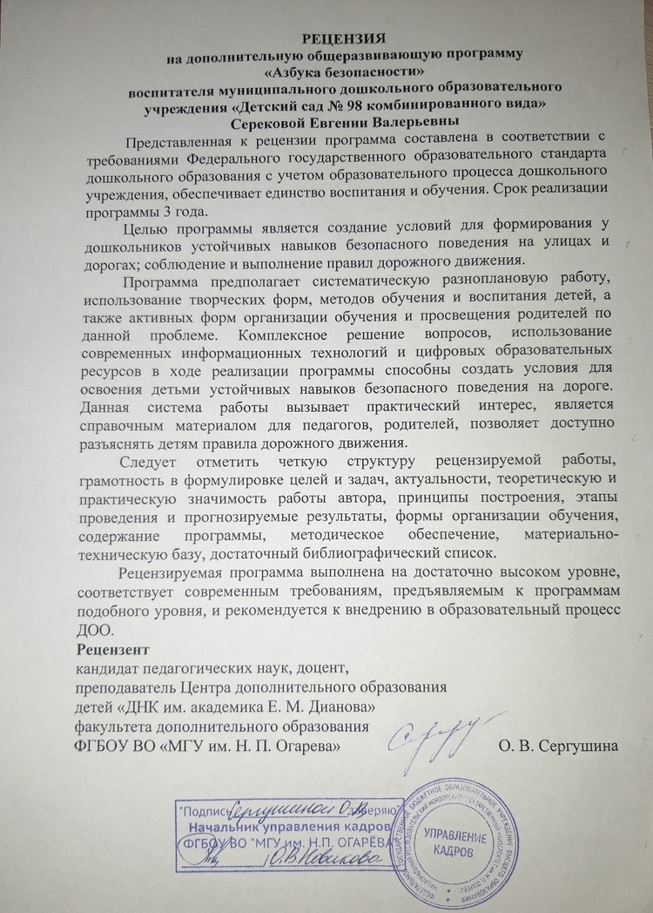
5. Наличие авторских программ, методических пособий

Slide 19
6.Выступления на заседаниях методических советов, научно-практических конференциях, педагогических чтениях , семинарах, секциях , форумах

Slide 20
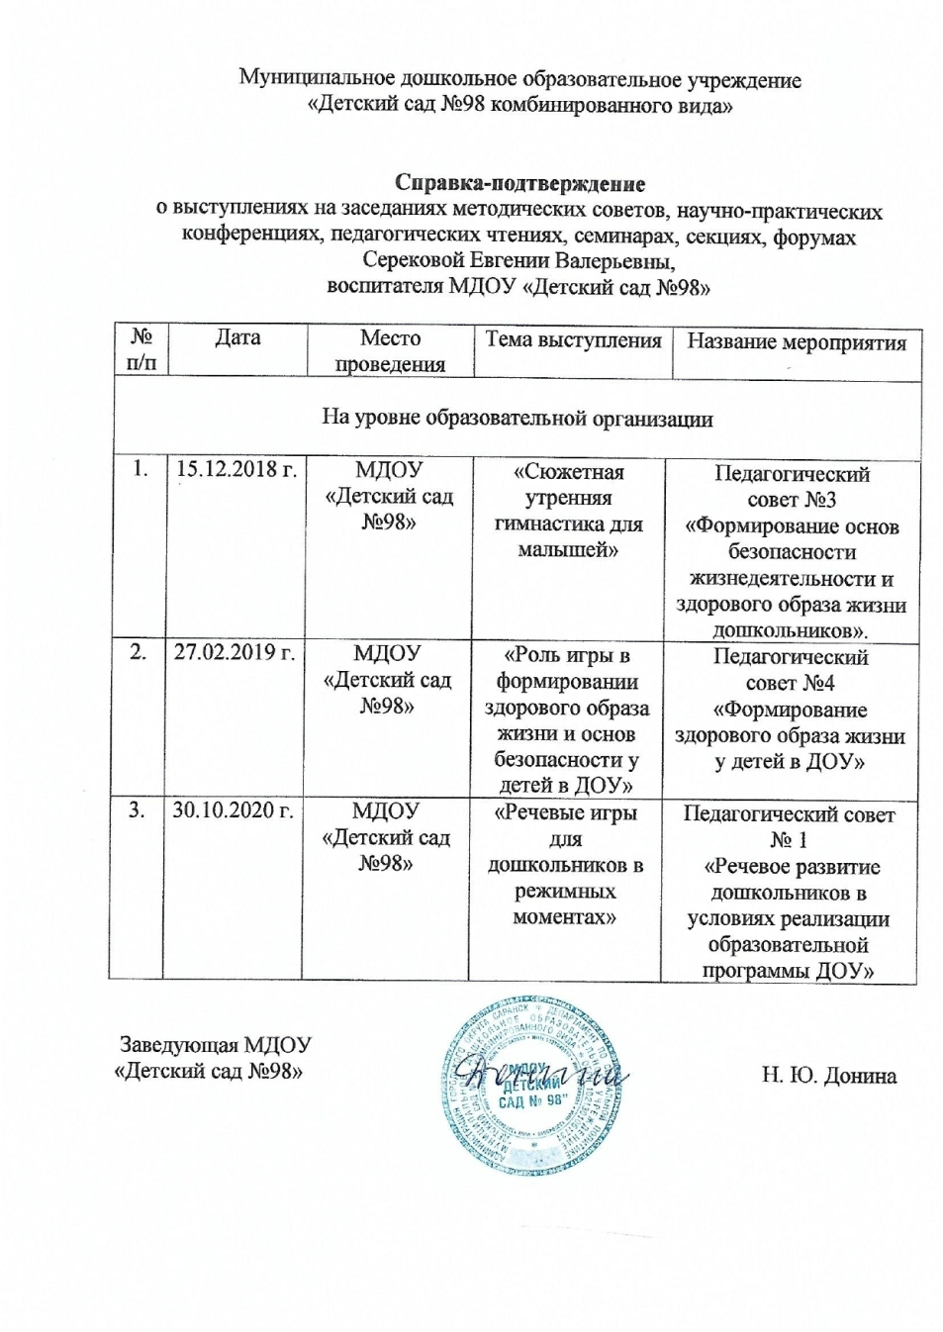
Уровень образовательной организации

Slide 21
7. Проведение открытых занятий
мастер-классов, мероприятий

Slide 22
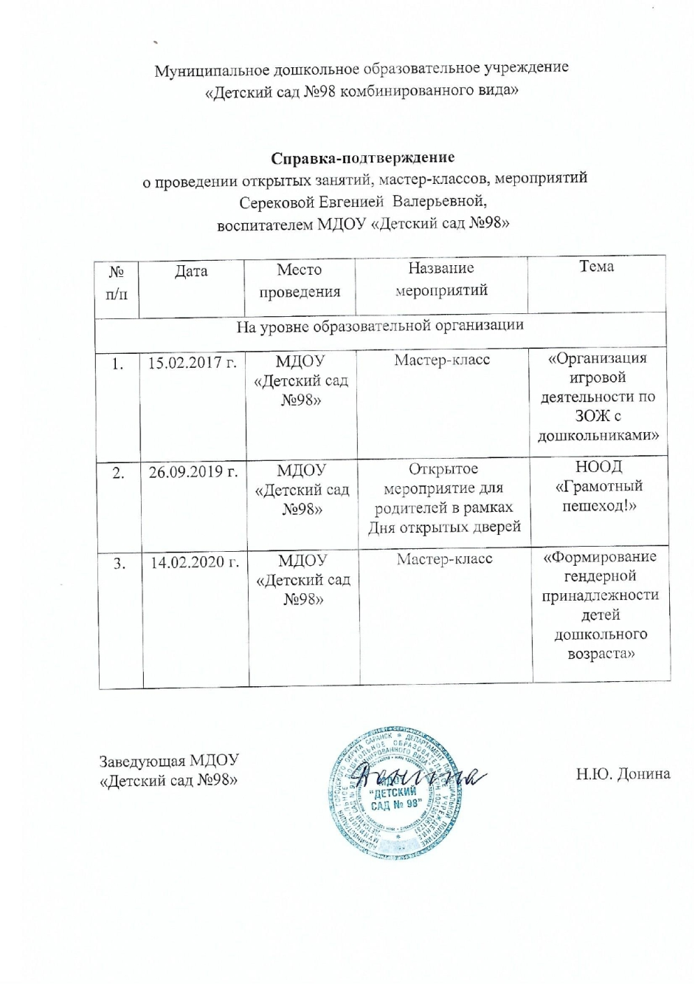
Уровень образовательной организации

Slide 23
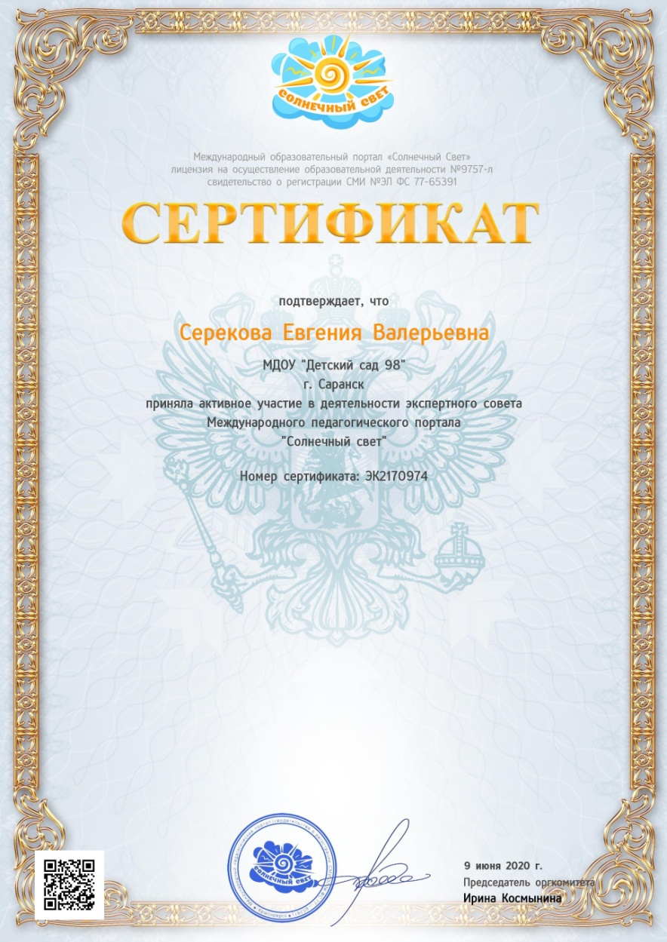
8. Экспертная деятельность
Международный уровень

Slide 24
9. Общественно-педагогическая активность педагога : участие в комиссиях, педагогических сообществах, в жюри конкурсов

Slide 25
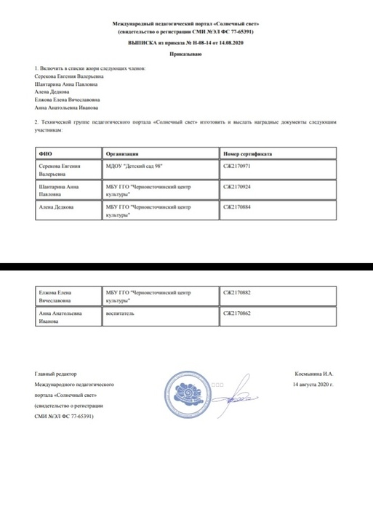
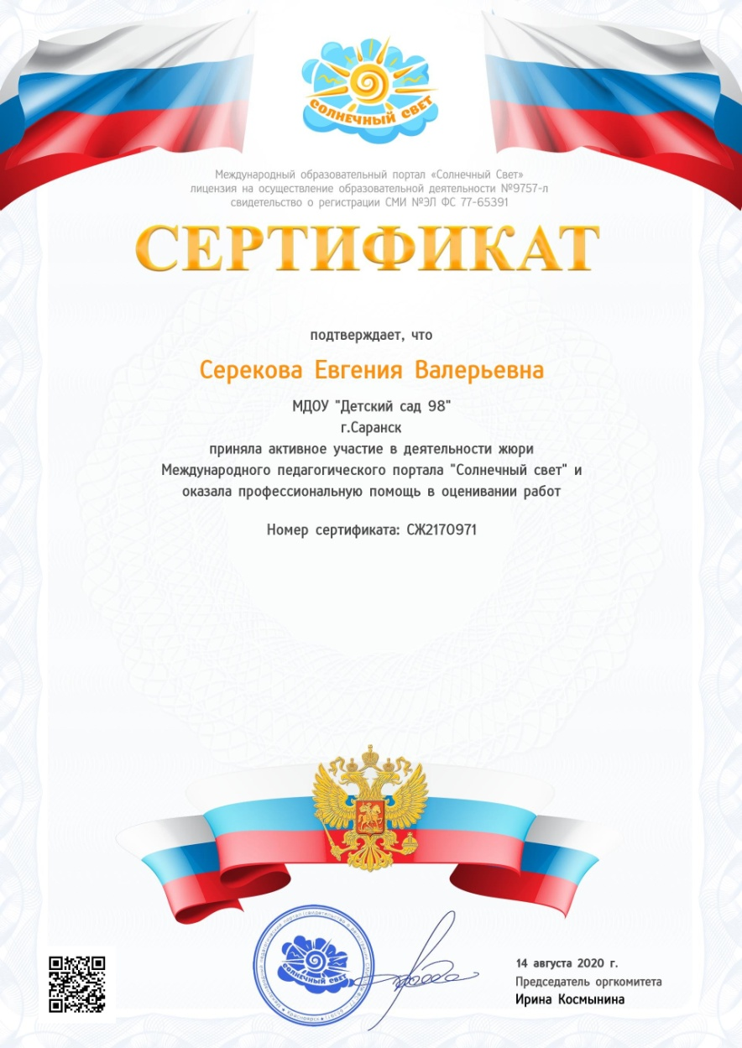
Международный уровень

Slide 26
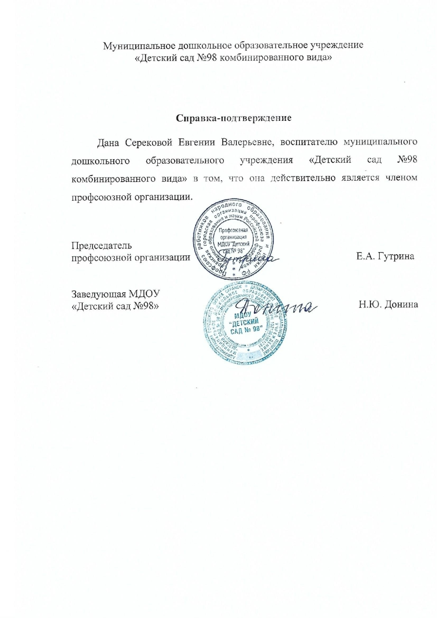
Член профкома

Slide 27
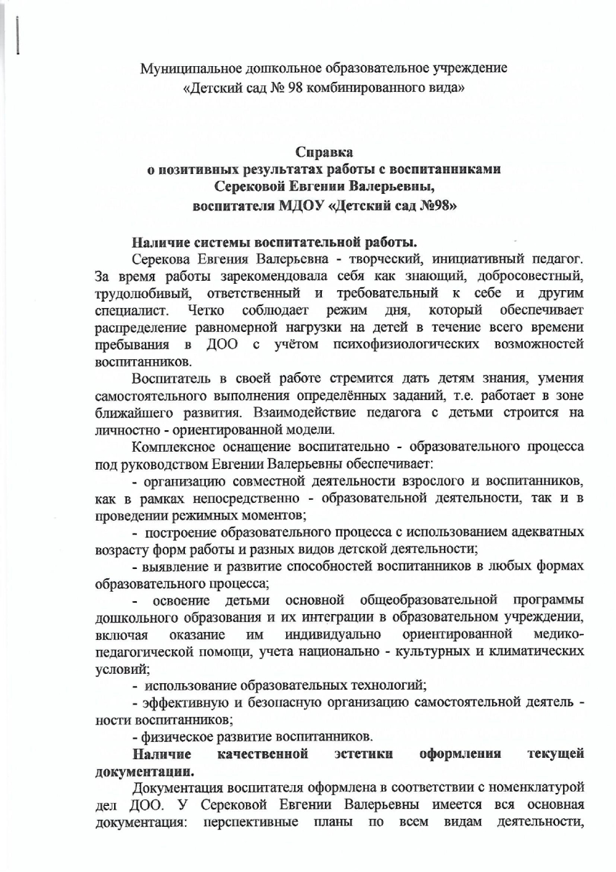
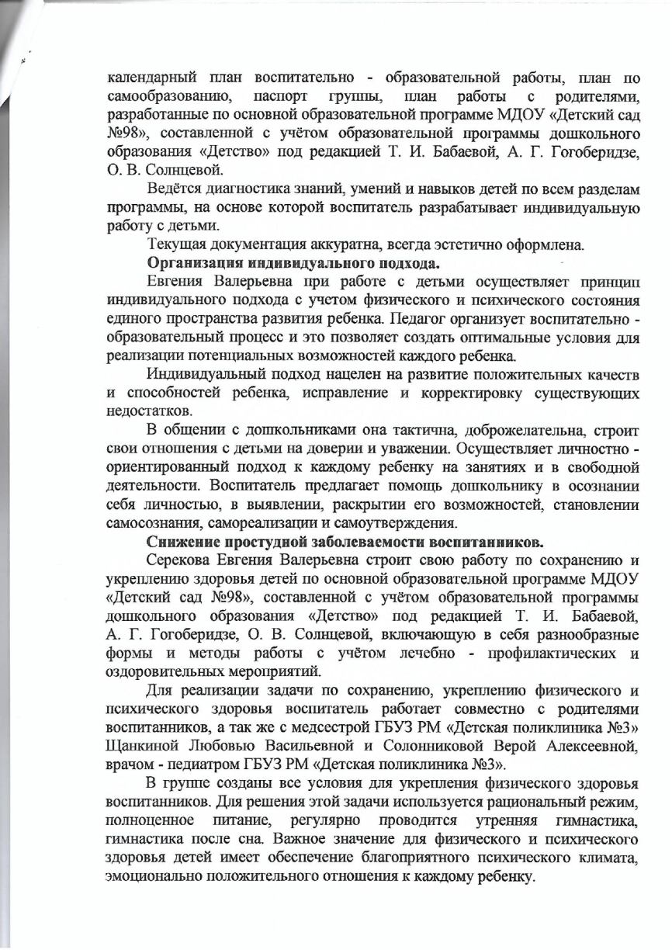
10. Позитивные результаты работы с воспитанниками

Slide 28
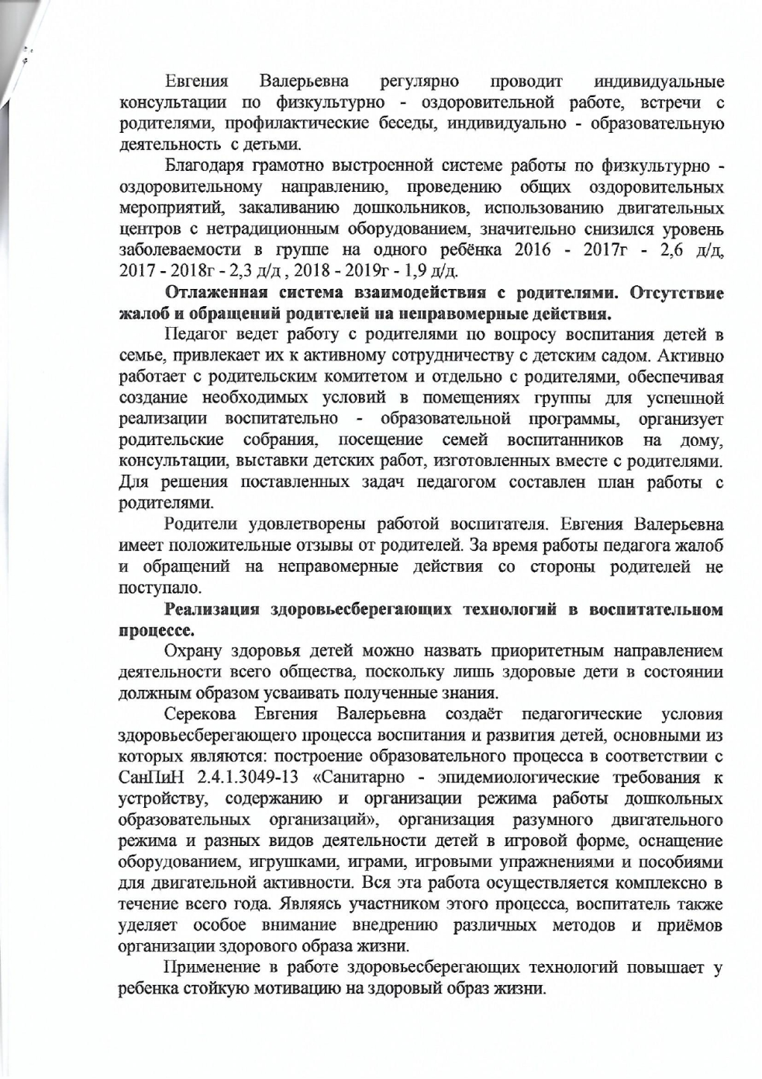
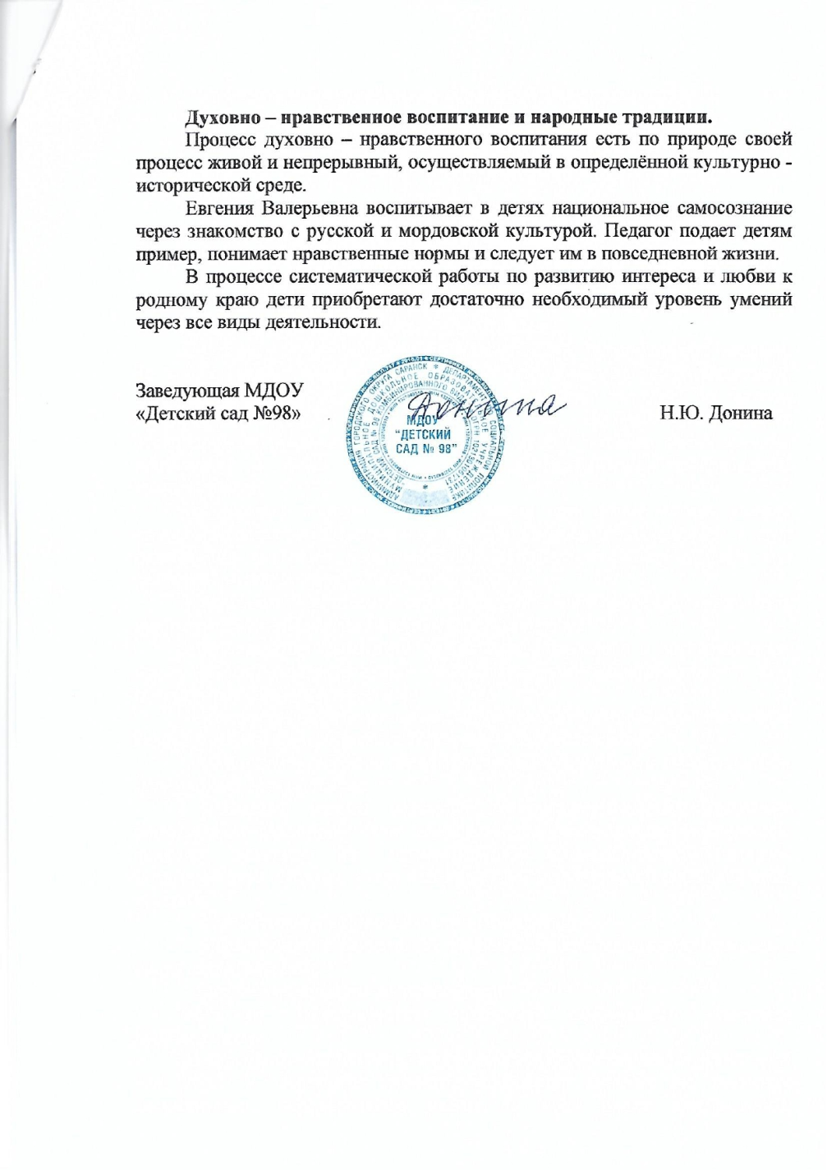

Slide 29
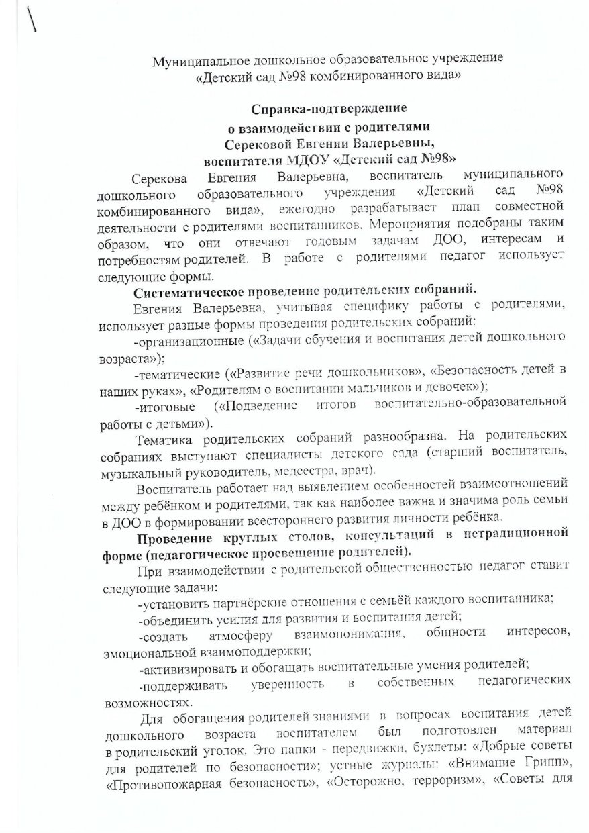
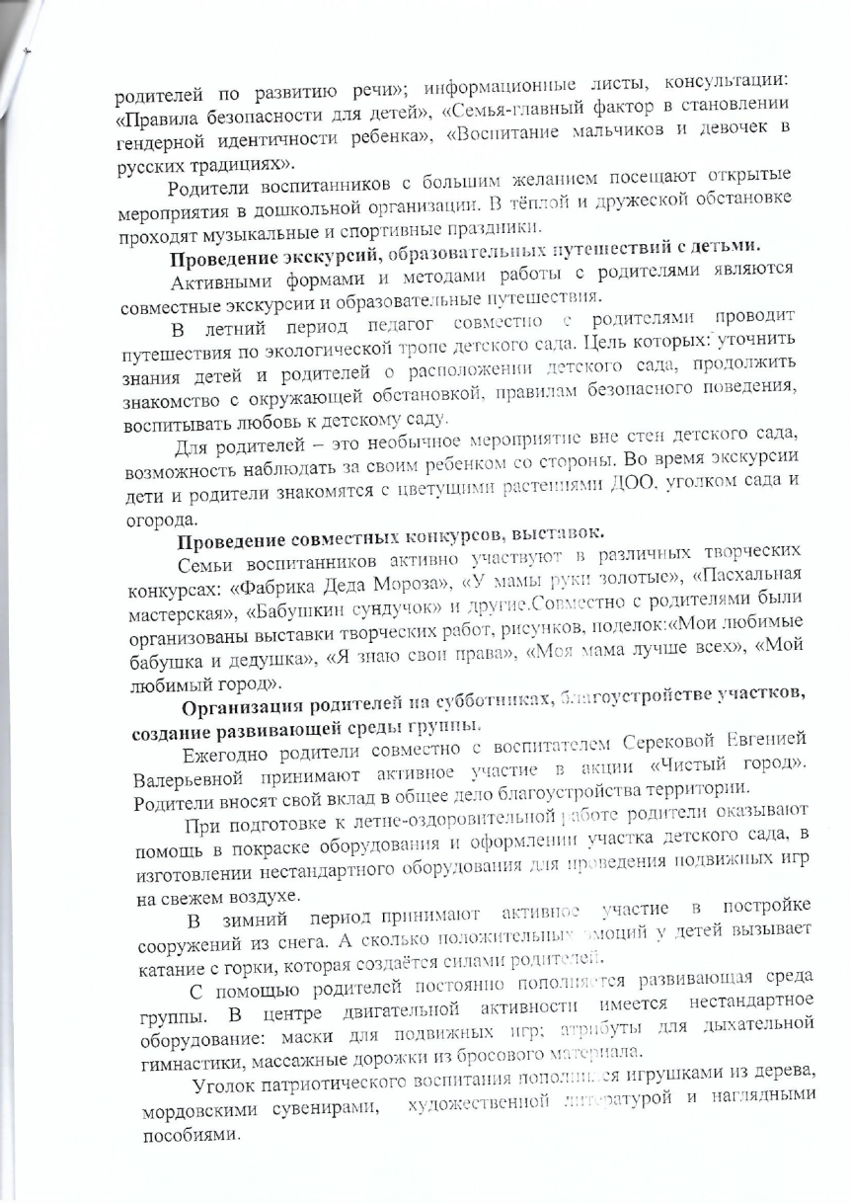
11. Качество взаимодействия с родителями

Slide 30
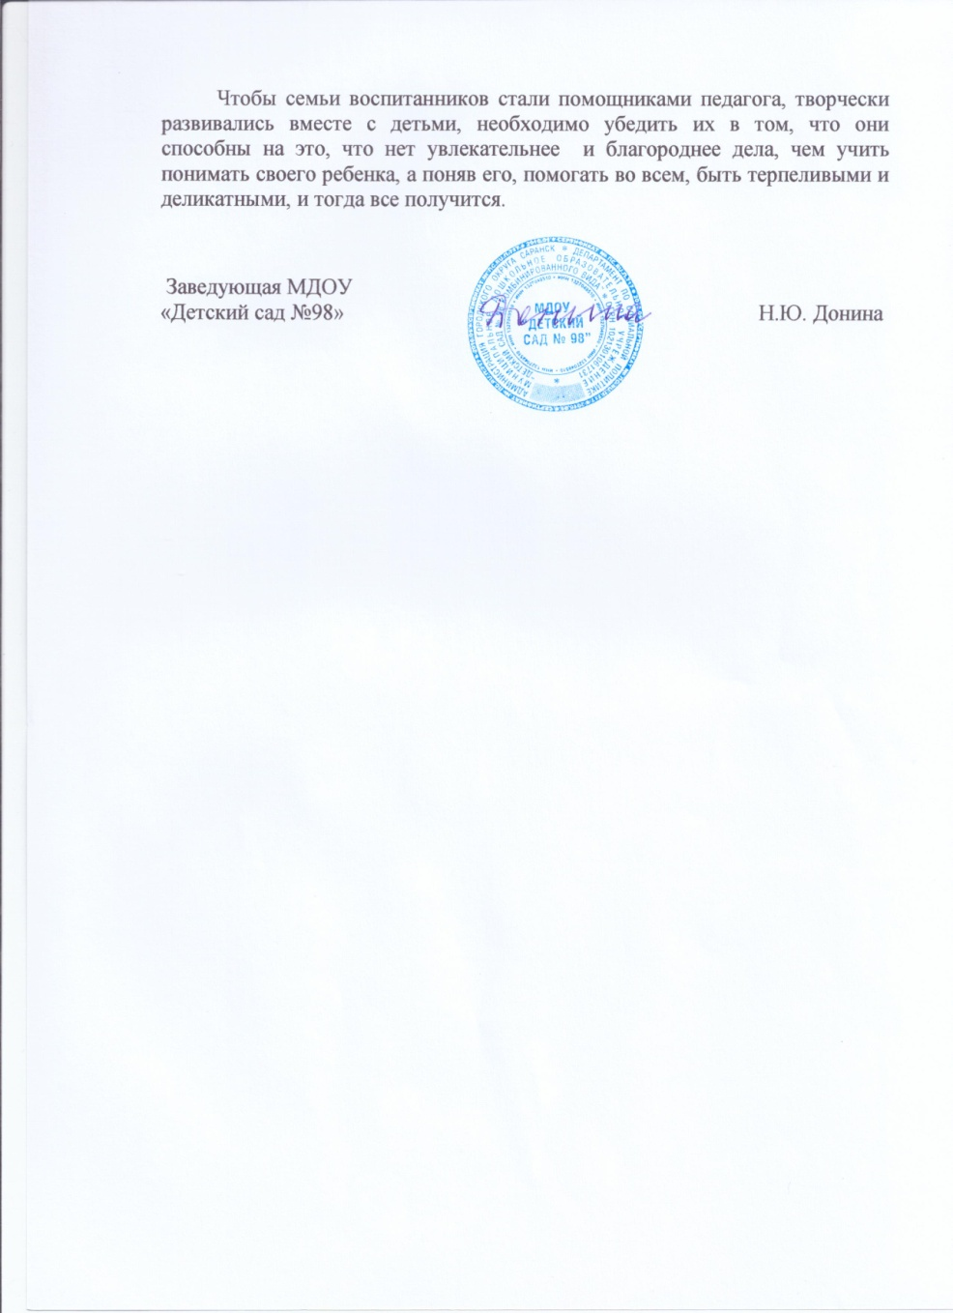
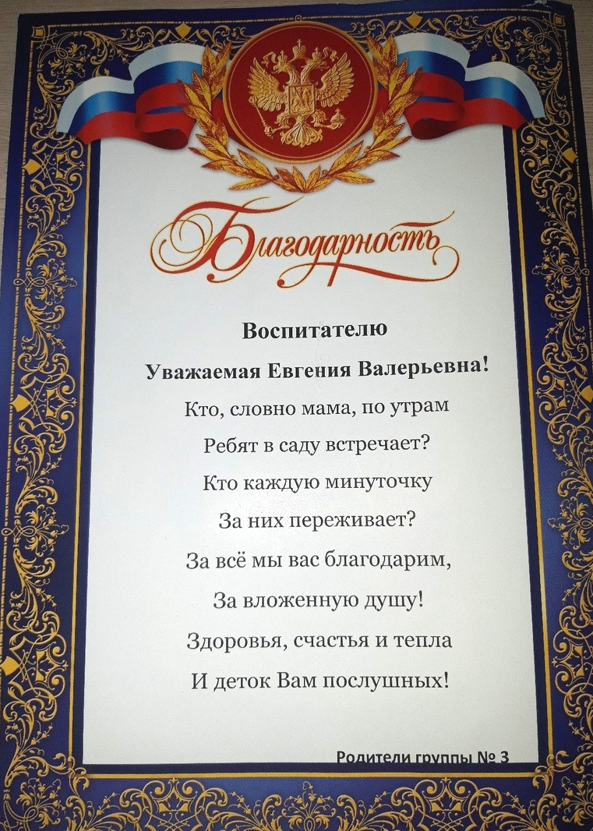

Slide 31
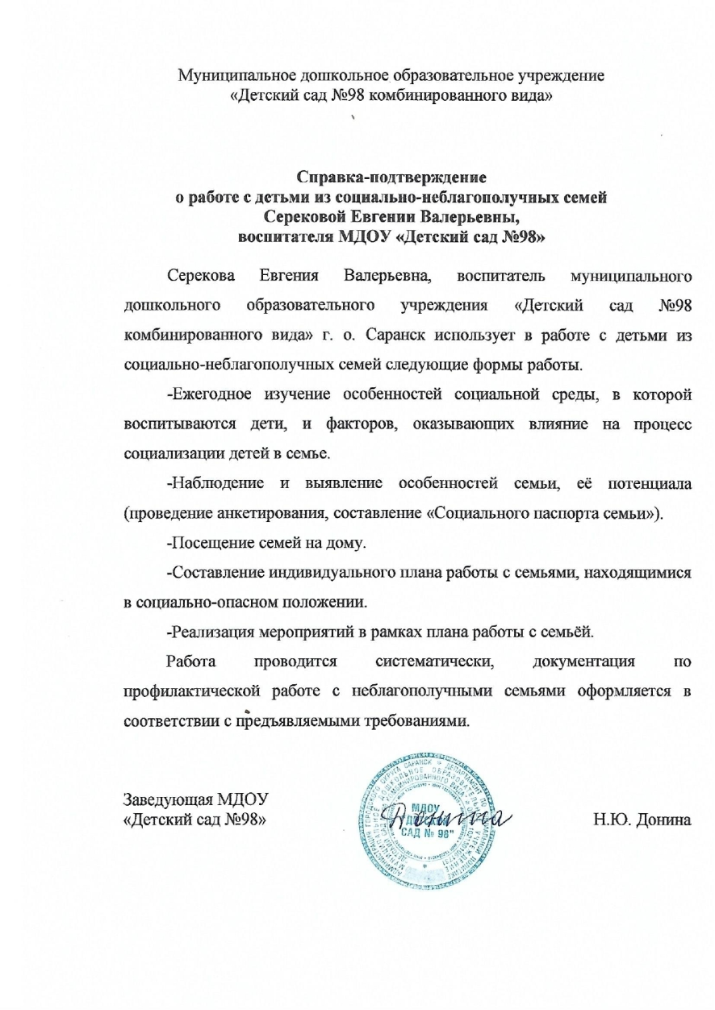
12. Работа с детьми из социально – неблагополучных семей

Slide 32
13. Участие педагога в профессиональных конкурсах
Победы и призовые места в конкурсах на порталах сети Интернет
различных уровней

Slide 33
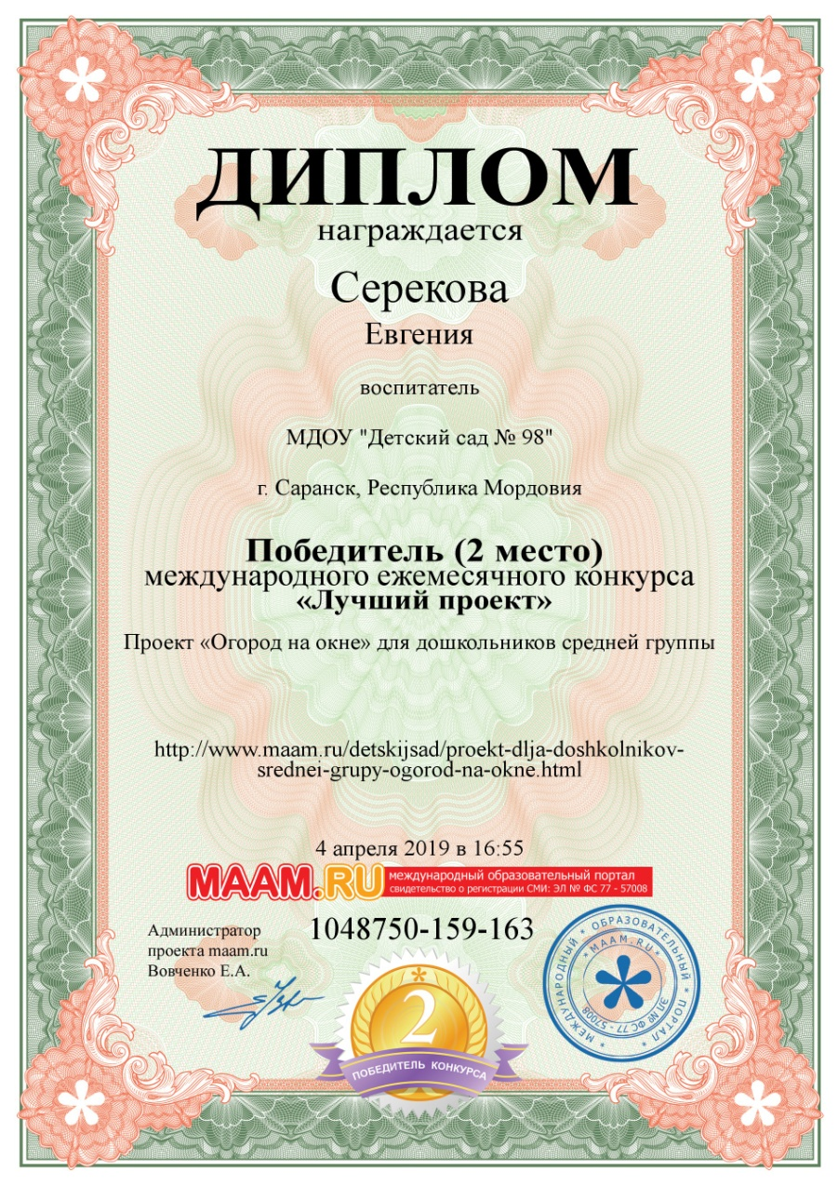

Slide 35
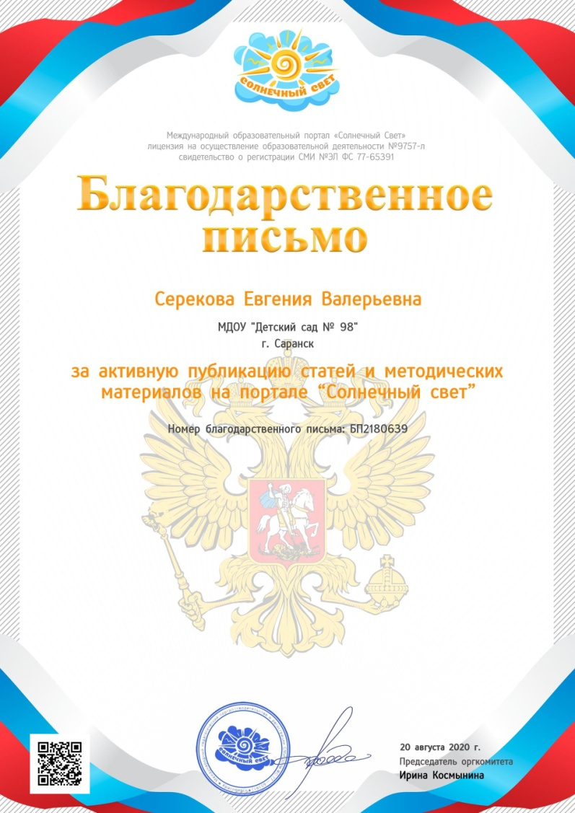
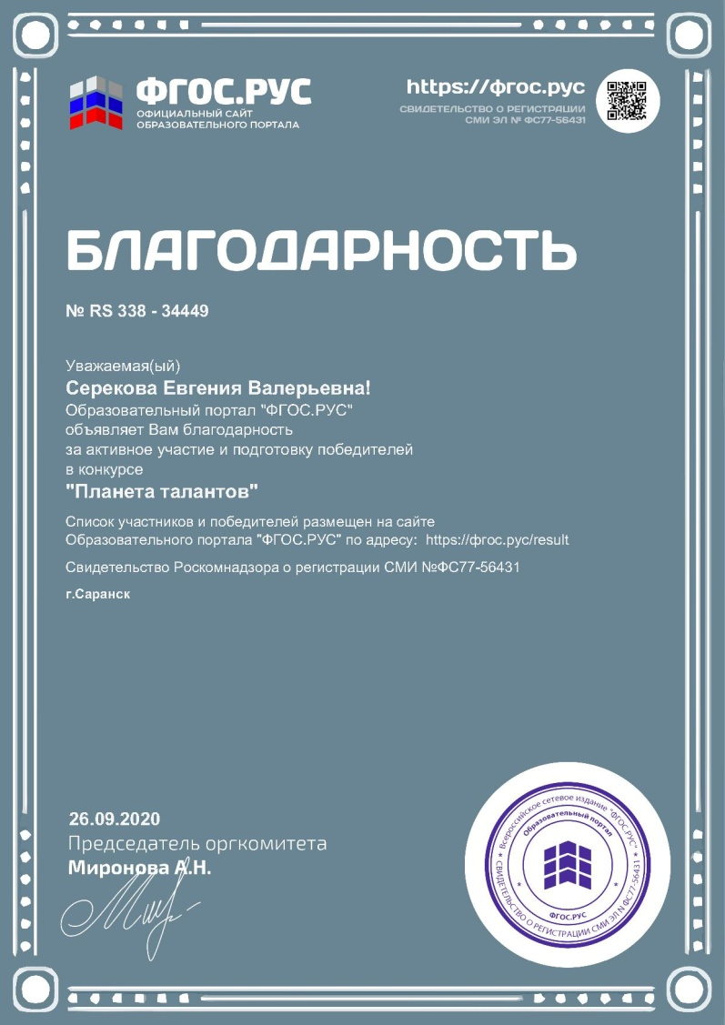
14. Награды и поощрения
Поощрения с различных сайтов и
порталов сети Интернет

Slide 36
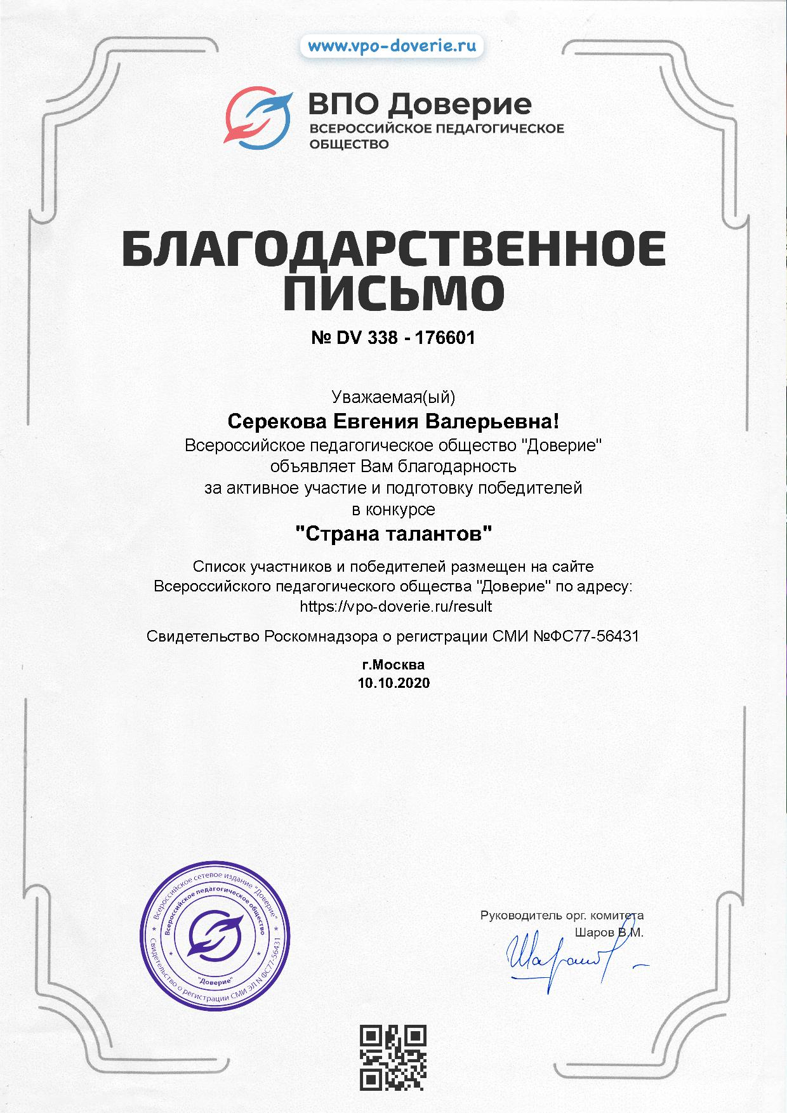

Slide 37
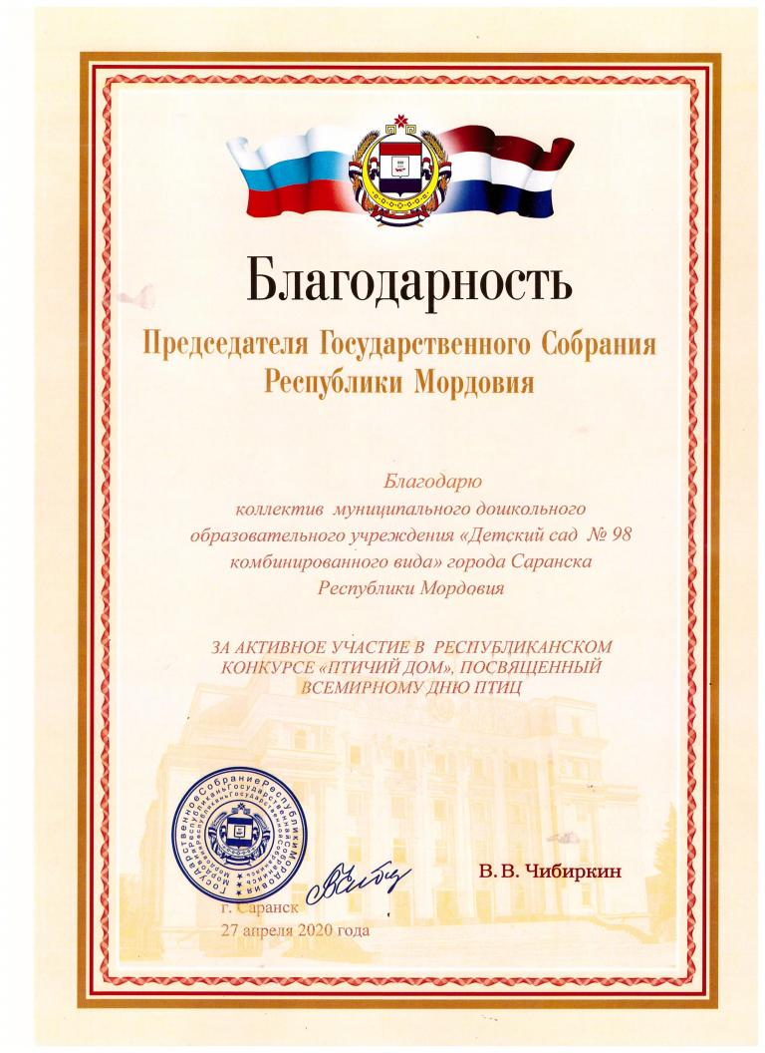
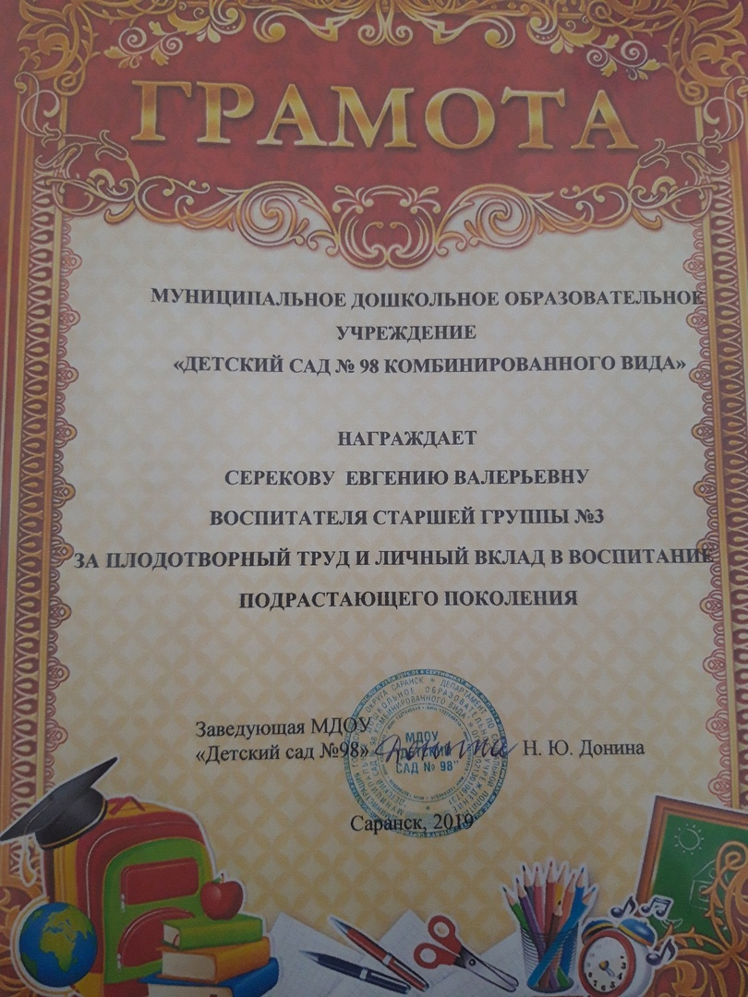
Поощрение муниципального уровня

